Slide 1
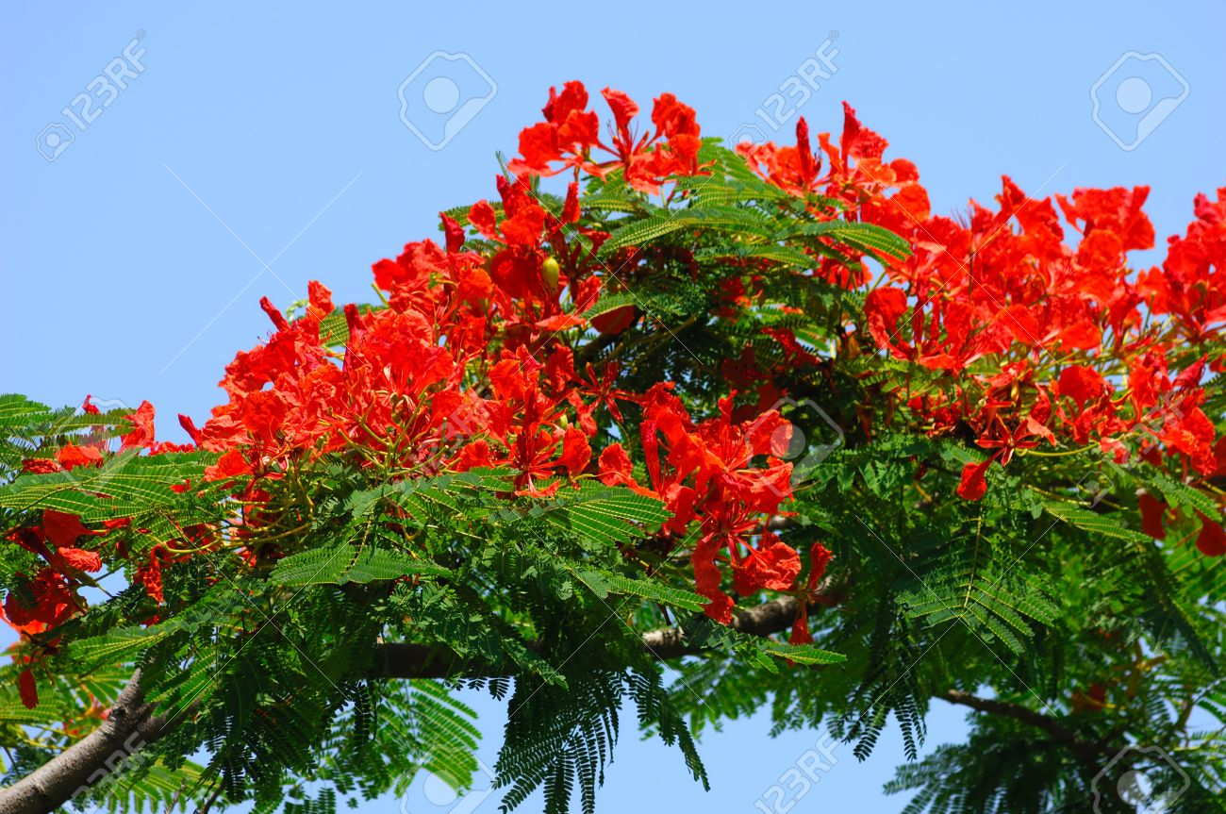
স্বাগতম

Slide 2


শিক্ষক পরিচিতি
আয়িশা শারমীন
সহকারি শিক্ষক
বেতুয়ারকান্দি সরঃ প্রাথমিক বিদ্যালয়,
গাবতলি,বগুড়া

Slide 3

পাঠ পরিচিতি
শ্রেণিঃ পঞ্চম
বিষয়ঃ প্রাথমিক বিজ্ঞান
পাঠ শিরোনামঃ জীবনের জন্য পানি
পাঠ্যাংশঃ পানি দূষণ
তারিখঃ ২০/০৫/২০১৮

Slide 4

শিখনফল
৩.৩.1 মানুষের জীবনে পানি দূষণের ফলাফল বা প্রভাব ব্যাখ্যা করতে পারবে।
৩.৪.১ পানি দূষণের কারণগুলো বলতে পারবে।

Slide 5
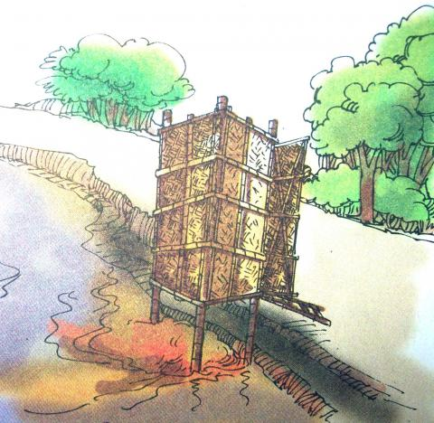
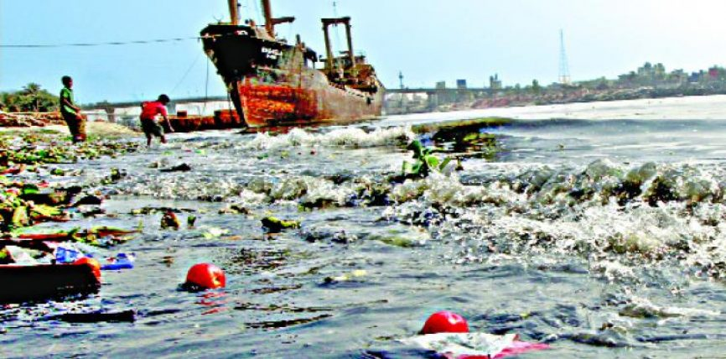

Slide 6
আজকেরপাঠঃ
                পানি দূষণ

Slide 7


উপস্থাপন

Slide 8
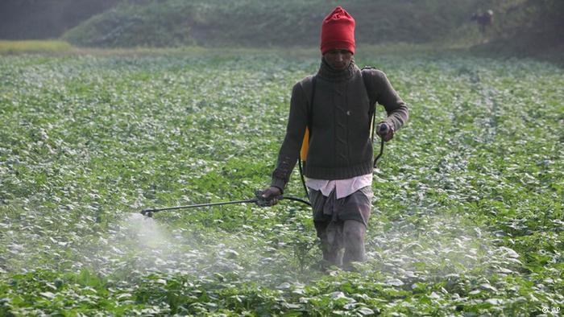
কৃষিকাজে ব্যবহৃত কীটনাশক এর মাধ্যমে পানি দূষিত হয়।

Slide 9
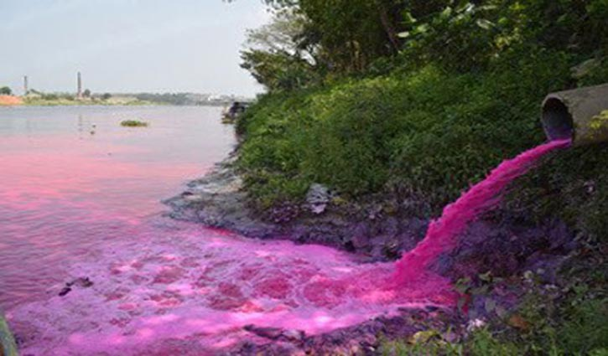
কলকারখানার রাসায়নিক দ্রব্যের মাধ্যমে পানি দূষিত হয়।

Slide 10
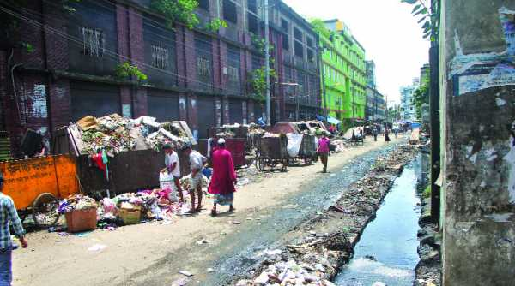
গৃহস্থা্লির আবর্জনার মাধ্যমেও পানি দূষিত হয়।

Slide 11
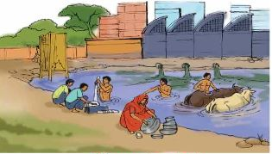
নদী বা পুকুরে গরু-ছাগল গোসল করানো এবং কাপড় চোপড় ধোয়ার কারনেও পানি দূষিত হয়

Slide 12
পানি দূষণের কারন
কলকারখানার রাসায়নিক দ্রব্য
নদী ও পুকুরে গরু-ছাগল গোসল করানো
গৃহস্থালির বর্জ্যর মাধ্যমে
কৃষিকাজে ব্যবহৃত কীটনাশক

Slide 13
পানি দূষণের প্রভাব
চর্ম রোগ
ডায়রিয়া,কলেরার মত
পানিবাহিত রোগ
জলজ প্রাণীর মৃত্যু

Slide 14
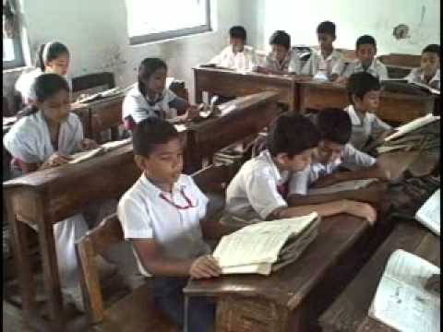
পাঠ্য বইয়ের ২১ নং পৃষ্ঠা বের করে পড়ো।

Slide 15
দলীয় কাজ
দল পদ্মাঃ | দল মেঘনাঃ
পানি দূষণের কারণ | পানি দূষণের প্রভাব

Slide 16
দলীয় কাজ
পানি দূষণের কারণ | পানি দূষণের প্রভাব
কৃষিকাজে কীটনাশকের ব্যবহার কলকারখানার রাসায়নিক দ্রব্য,আবর্জনামিশ্রিত পানি গৃহস্থালির বর্জ্য | জলজ প্রাণীর মৃত্যু পানিবাহিত রোগ চর্ম রোগ

Slide 17

মূল্যায়ন
শূন্যস্থান পূরন করঃ
পানি দূষণের ফলে --------- প্রাণী মারা যাচ্ছে।
সত্য হলে স লেখ মিথ্যা হলে মি লেখ
কৃষিকাজে ব্যবহৃত কীটনাশক পানি দূষণমুক্ত করে।
জলজ
ক্লিক করুন
মি

Slide 18
?
কলকারখানার বর্জ্য পানিতে ফেললে কি দূষিত হয়?
উত্তর জানতে এই বাটনে ক্লিক করুন
উত্তর
পানি দূষিত হয়।

Slide 19
আমরা সবাই নিরাপদ পানি পান করব।

Slide 20

সবাইকে ধন্যবাদ

